Slide 1


Bancos de Dados de Chave-Valor
Prof. Mestre: Willgnner Ferreira Santos
Disciplina: Banco de Dados Não-Relacionais
Curso: Tecnologia em Inteligência Artificial
02/2025 | Versão 1.0

Slide 2





Image by freepik
nossa razão de existir

Slide 3
Pauta
Bancos de Dados de Chave-Valor
Bancos de Dados de Chave-Valor.
Características do Modelo Chave-Valor.
Exemplos de Bancos de Dados Chave-Valor.
Introdução ao Redis.

Slide 4
Bancos de Dados de Chave-Valor
02/2025 | Versão 1.0

Slide 5
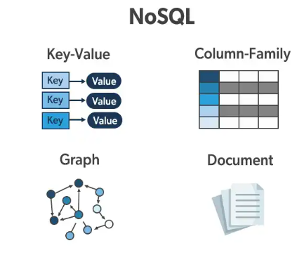
Bancos de Dados de Chave-Valor
Fonte: DIO (2025).

Slide 6
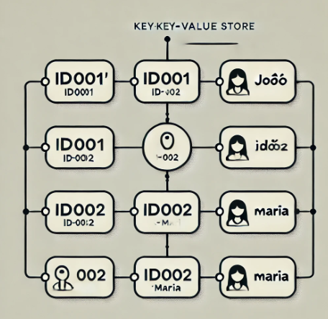
O que é um Banco de Dados Chave-Valor?
🗝️ Definição: um modelo de armazenamento onde cada item é armazenado como uma chave única associada a um valor.
🛠️ Estrutura: extremamente simples e rápida para busca de dados.
Fonte: Gerado por IA (2025).

Slide 7
Características do Modelo Chave-Valor
⚡ Alto desempenho.
🔄 Escalável e distribuído.
📦 Flexível – aceita qualquer tipo de dado.
🔍 Baixa latência – ideal para cache e sistemas em tempo real.
Qualquer tipo dado em formato binário, exemplo strings.

Slide 8
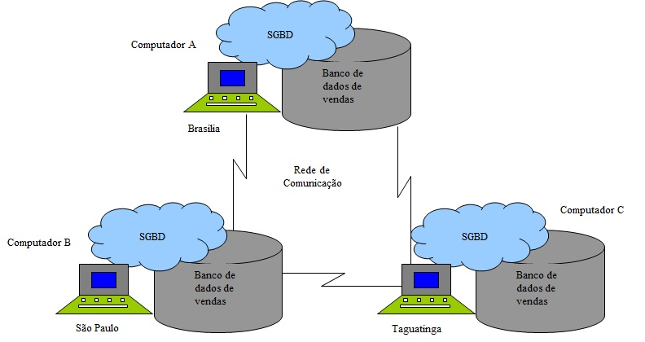
Características do Modelo Chave-Valor
Banco de Dados Distribuído de Alta Velocidade
Os dados ficam espalhados (distribuídos).
O sistema funciona de forma integrada.
Isso garante alta velocidade, escalabilidade e maior disponibilidade.
Fonte: DevMedia(2025).

Slide 9
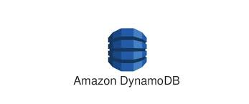



Exemplos de Bancos de Dados Chave-Valor
🔹 Redis (Mais popular, rápido e eficiente).
🔹 Amazon DynamoDB (Totalmente gerenciado pela AWS).
🔹 Riak KV (Alta disponibilidade).
🔹 Etcd (Muito usado para configurações distribuídas).
Fonte: Google Images (2025).

Slide 10
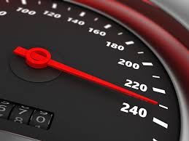
Introdução ao Redis
🔥 O que é o Redis?
✅ Banco de dados de chave-valor in-memory.
✅ Código aberto e extremamente rápido.
✅ Suporte a diferentes estruturas de dados (listas, hashes, conjuntos).
Fonte: Google Images (2025).

Slide 11
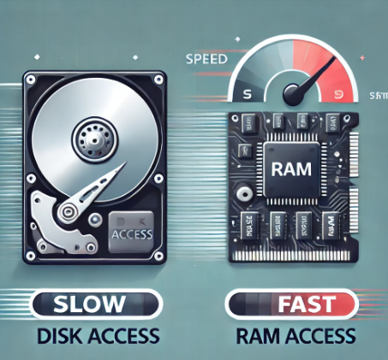
Por que o Redis é tão rápido?
Por que o Redis é tão rápido?
Ele guarda os dados na memória (RAM), não no disco.
A RAM é muito mais rápida que o HD/SSD.
Usa estruturas de dados bem otimizadas, feitas para responder rapidamente.
Funciona com uma única “thread” (single-threaded), ou seja, ele executa uma tarefa por vez
Isso evita conflitos e perda de tempo organizando várias tarefas ao mesmo tempo.
O Redis é rápido porque trabalha direto na memória e tem uma estrutura simples e eficiente.
Fonte: Gerado por IA (2025).

Slide 12
Estruturas de Dados no Redis
📝 Strings – Valores simples como texto e números.
📜 Lists – Listas ordenadas.
📂 Hashes – Estruturas tipo JSON (chave → várias subchaves).
🎲 Sets – Conjuntos únicos.
📊 Sorted Sets – Conjuntos ordenados.

Slide 13




Empresas que Utilizam Redis
Twitter (cache para cronogramas).
GitHub (armazenamento de sessões).
Uber (sistema de correspondência de motoristas).
Netflix (cache de recomendações).
Alibaba (aceleração de comércio eletrônico).
Fonte: Google Images (2025).

Slide 14
Casos de Uso do Redis
📌 Armazenamento de cache → Evita acesso repetitivo ao banco de dados principal
📌 Filas de mensagens → Usado em sistemas distribuídos
📌 Sessões de usuário → Armazena informações temporárias
📌 Rankings e contadores em tempo real
Fonte: Google Images (2025).

Slide 15
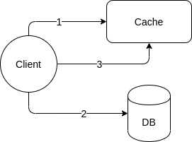
Fluxo de Cache
Fonte: Zup (2025).
(1) Cliente procura o dado no cache. Não tendo, gera um “cache miss” (não consegue encontrar os dados solicitados).
(2) Cliente busca o dado do DB – Data Base (Base de Dados).
(3) Cliente adiciona o dado ao cache.

Slide 16



Referências

Slide 17
Atividade Supervisonada I
Deverá ser entregue no Google Classroom.
Instruções, serão passadas pelo professor.

Slide 18
Presidente FIEG
André Luiz Baptista Lins Rocha
Diretor Regional SENAI / Superintendente SESI
Paulo Vargas
Diretor de Educação e Tecnologia SESI SENAI
Claudemir Bonatto
Gerente de Educação Profissional do SENAI
Osvair Almeida Matos
Gerente de Educação Básica do SESI
Márcia Farinella
Gerente de Tecnologia e Inovação do SENAI
Rolando Vargas Vallejos
Coordenador de Educação a Distância e Diretor UniDigital
Paulo de Sá Filho
Coordenador Pedagógico SESI SENAI
José Antônio Lobo Filho
Coordenadora de Projetos Estratégicos
Quissinia Gomes
Coordenador Unidades Móveis SESI SENAI
Paolo Rodrigues

Slide 19



